Slide 1


Департамент по делам казачества и кадетских учебных заведений Ростовской области
Государственное бюджетное общеобразовательное учреждение Ростовской области
«Донской Императора Александра III казачий кадетский корпус»
АЛГОРИТМЫ И ИСПОЛНИТЕЛИ.
АЛГОРИТМЫ УПРАВЛЕНИЯ
Открытый урок по информатике в 9 классе
Автор: учитель информатики Щербакова Елена Александровна
10 декабря 2018 г.

Slide 2
Департамент по делам казачества и кадетских учебных заведений Ростовской области
Государственное бюджетное общеобразовательное учреждение Ростовской области
«Донской Императора Александра III казачий кадетский корпус»
Давайте повторим:
Что такое алгоритм?

Slide 3
Департамент по делам казачества и кадетских учебных заведений Ростовской области
Государственное бюджетное общеобразовательное учреждение Ростовской области
«Донской Императора Александра III казачий кадетский корпус»
Давайте повторим:
Алгоритм — это описание последовательности шагов в решении задачи, приводящих от исходных данных к требуемому результату.

Slide 4
Департамент по делам казачества и кадетских учебных заведений Ростовской области
Государственное бюджетное общеобразовательное учреждение Ростовской области
«Донской Императора Александра III казачий кадетский корпус»
Давайте повторим:
Что такое исполнитель?

Slide 5
Департамент по делам казачества и кадетских учебных заведений Ростовской области
Государственное бюджетное общеобразовательное учреждение Ростовской области
«Донской Императора Александра III казачий кадетский корпус»
Давайте повторим:
Исполнитель - это некоторый объект (человек, животное, техническое устройство), способный выполнять определённый набор команд.

Slide 6
Департамент по делам казачества и кадетских учебных заведений Ростовской области
Государственное бюджетное общеобразовательное учреждение Ростовской области
«Донской Императора Александра III казачий кадетский корпус»
Давайте повторим:
Какие типы исполнителей вы знаете?

Slide 7
Департамент по делам казачества и кадетских учебных заведений Ростовской области
Государственное бюджетное общеобразовательное учреждение Ростовской области
«Донской Императора Александра III казачий кадетский корпус»
Исполнитель
Формальный
Неформальный
Круг решаемых задач
Среда исполнителя
Область, обстановка, условия
СКИ
Непосредственное управление
Режимы работы
Программное управление

Slide 8
Департамент по делам казачества и кадетских учебных заведений Ростовской области
Государственное бюджетное общеобразовательное учреждение Ростовской области
«Донской Императора Александра III казачий кадетский корпус»
АЛГОРИТМЫ УПРАВЛЕНИЯ

Slide 9
Департамент по делам казачества и кадетских учебных заведений Ростовской области
Государственное бюджетное общеобразовательное учреждение Ростовской области
«Донской Императора Александра III казачий кадетский корпус»
Ключевые слова
управление
алгоритм управления
обратная связь

Slide 10


Департамент по делам казачества и кадетских учебных заведений Ростовской области
Государственное бюджетное общеобразовательное учреждение Ростовской области
«Донской Императора Александра III казачий кадетский корпус»
Управление - это процесс целенаправленного воздействия на объект; осуществляется для организации функционирования объекта по заданной программе.
Норберт Винер (1894—1964), основоположник кибернетики - науки об управлении.

Slide 11
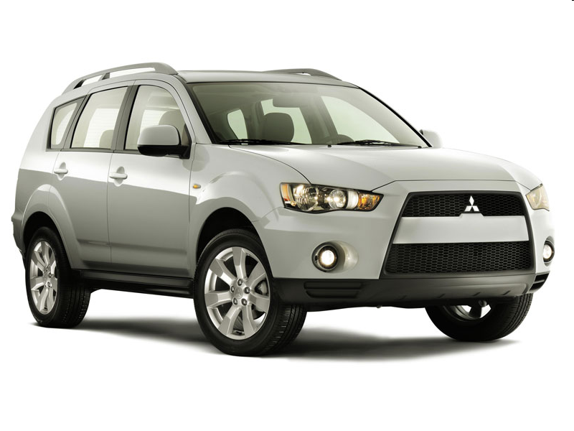
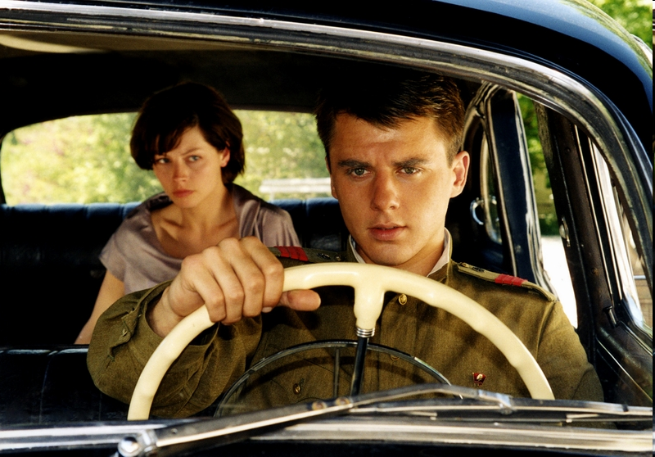
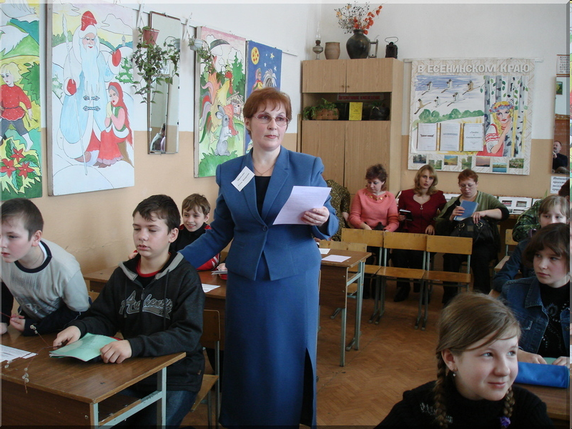

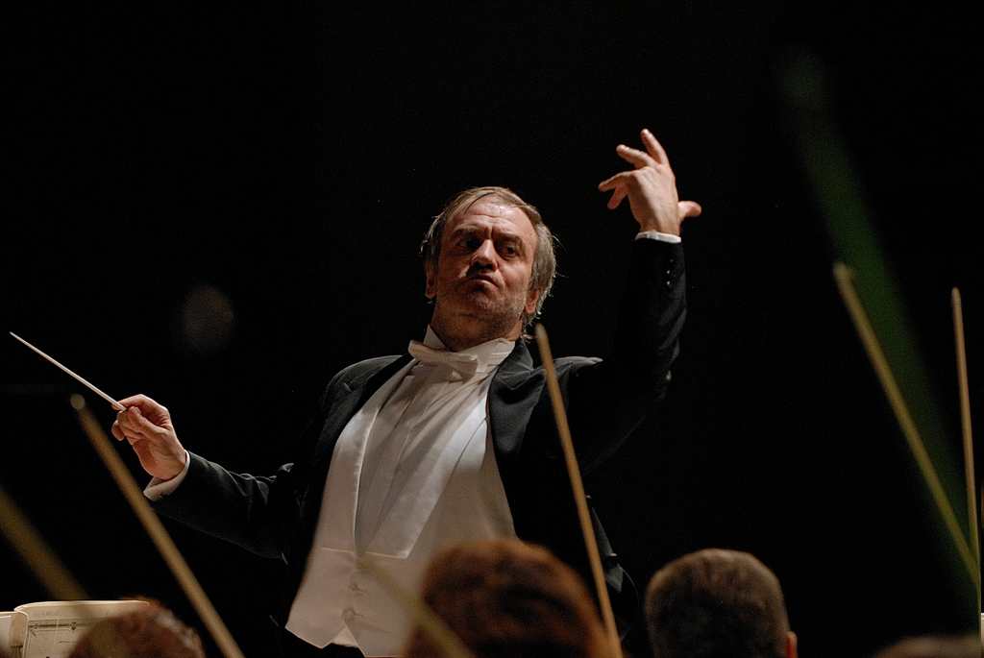
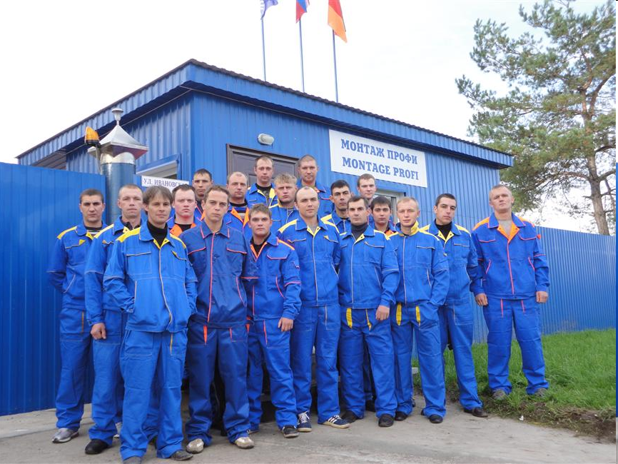
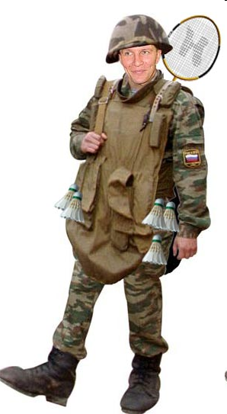
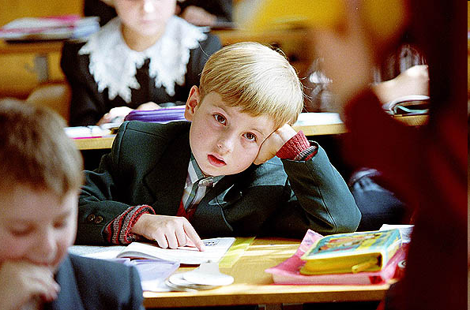
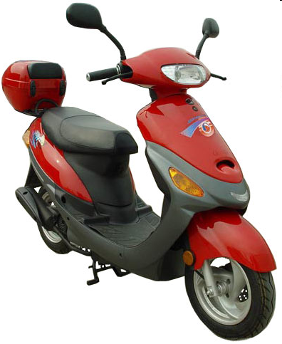
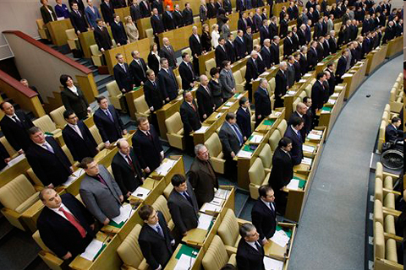
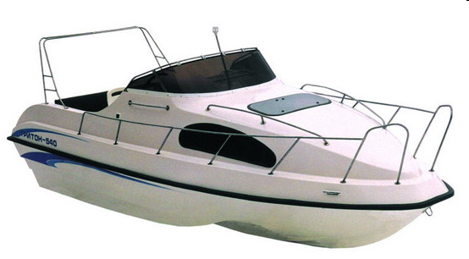
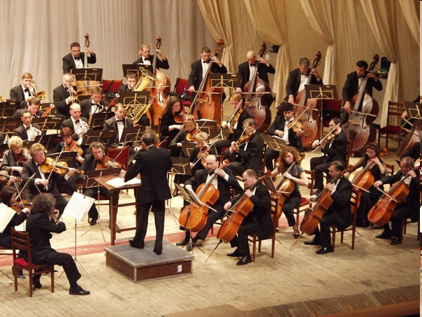
Департамент по делам казачества и кадетских учебных заведений Ростовской области
Государственное бюджетное общеобразовательное учреждение Ростовской области
«Донской Императора Александра III казачий кадетский корпус»
Управляющий объектом:
техническое устройство
Управляемый объект:
техническое устройство
человек
коллектив
коллектив
человек
Последовательность команд по управлению объектом, приводящая к заранее поставленной цели, называется алгоритмом управления.

Slide 12
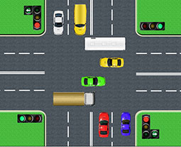
Департамент по делам казачества и кадетских учебных заведений Ростовской области
Государственное бюджетное общеобразовательное учреждение Ростовской области
«Донской Императора Александра III казачий кадетский корпус»
Информация для
управляющего объекта
Цель действий
Способы
достижения цели
Пример. Управление движением автомашин (объект управления) на перекрёстке с помощью светофора (управляющий объект).
Управляющее воздействие зависит от заложенной в управляющем объекте исходной информации.

Slide 13
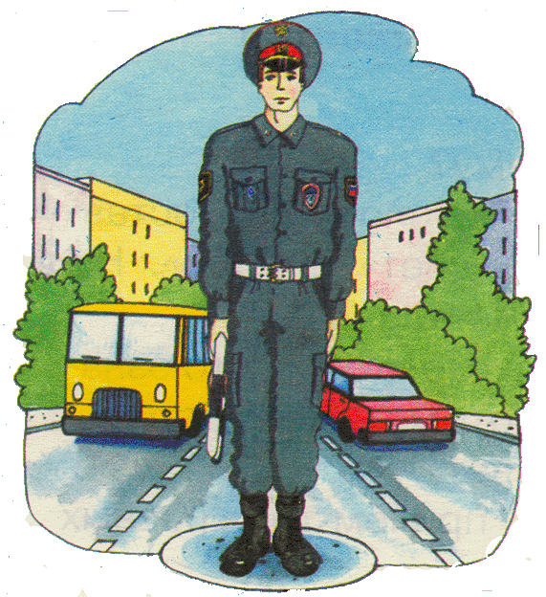
Департамент по делам казачества и кадетских учебных заведений Ростовской области
Государственное бюджетное общеобразовательное учреждение Ростовской области
«Донской Императора Александра III казачий кадетский корпус»
Обратная связь - это процесс передачи информации о состоянии объекта управления в управляющую систему.
Обратная связь позволяет корректировать управляющие воздействия управляющей системы на объект управления в зависимости от состояния объекта управления.
Кибернетическая модель управления
Управляющее
Управляющий объект
Объект управления
воздействие
Обратная связь

Slide 14
Департамент по делам казачества и кадетских учебных заведений Ростовской области
Государственное бюджетное общеобразовательное учреждение Ростовской области
«Донской Императора Александра III казачий кадетский корпус»
Управление - это процесс целенаправленного воздействия на объект; осуществляется для организации функционирования объекта по заданной программе.
Информация для
управляющего объекта
Цель действий
Способы
достижения цели
Последовательность команд по управлению объектом, приводящая к заранее поставленной цели, называется алгоритмом управления.
Обратная связь - это процесс передачи информации о состоянии объекта управления в управляющую систему.

Slide 15
Департамент по делам казачества и кадетских учебных заведений Ростовской области
Государственное бюджетное общеобразовательное учреждение Ростовской области
«Донской Императора Александра III казачий кадетский корпус»
ПРАКТИЧЕСКАЯ РАБОТА

Slide 16
Департамент по делам казачества и кадетских учебных заведений Ростовской области
Государственное бюджетное общеобразовательное учреждение Ростовской области
«Донской Императора Александра III казачий кадетский корпус»
Задание 1.
Информация для управляющего объекта:
Цель действия: научить робота простым движениям (прямо, налево, направо и т.д.).
Способы достижения цели: создание системы команд исполнителю (СКИ) посредством написания программы в среде объектно-ориентирванного программирования.
Исходные данные: робот – один, скорость – средняя.
Результат: проделать путь прямо (3 секунды), затем повернуть налево и проехать еще в течение 3-х секунд.

Slide 17
Департамент по делам казачества и кадетских учебных заведений Ростовской области
Государственное бюджетное общеобразовательное учреждение Ростовской области
«Донской Императора Александра III казачий кадетский корпус»
Задание 2.
Информация для управляющего объекта:
Цель действия: научить робота останавливаться перед стоп-линией.
Способы достижения цели: создание системы команд исполнителю (СКИ) посредством написания программы в среде объектно-ориентированного программирования.
Исходные данные: робот – один, скорость – средняя. Нижний датчик. Значения белого и черного цвета (необходимо определить самостоятельно).
Результат: проделать путь прямо и остановиться перед стоп линией на пешеходном переходе.

Slide 18
Департамент по делам казачества и кадетских учебных заведений Ростовской области
Государственное бюджетное общеобразовательное учреждение Ростовской области
«Донской Императора Александра III казачий кадетский корпус»
Задание 3.
Информация для управляющего объекта:
Цель действия: научить робота объезжать препятствие и останавливаться перед стоп-линией.
Способы достижения цели: создание системы команд исполнителю (СКИ) посредством написания программы в среде объектно-ориентированного программирования.
Исходные данные: робот – один, БиБот – один, скорость – средняя. Передний датчик. Значения белого и черного цвета (необходимо определить самостоятельно).
Результат: проделать путь прямо, повернуть в сторону от «пешехода» и продолжить движение до стоп-линии на пешеходном переходе.

Slide 19
Департамент по делам казачества и кадетских учебных заведений Ростовской области
Государственное бюджетное общеобразовательное учреждение Ростовской области
«Донской Императора Александра III казачий кадетский корпус»
Задание 4.
Составьте программу, которая будет перемещать робота в квадрате до тех пор, пока он не вернется в свое исходное положение.

Slide 20
Департамент по делам казачества и кадетских учебных заведений Ростовской области
Государственное бюджетное общеобразовательное учреждение Ростовской области
«Донской Императора Александра III казачий кадетский корпус»
Задание для самоподготовки:
П. 3.6, вопросы 1-10.
Задание № 14 В. 2-5 (сборник ОГЭ)

Slide 21
Департамент по делам казачества и кадетских учебных заведений Ростовской области
Государственное бюджетное общеобразовательное учреждение Ростовской области
«Донской Императора Александра III казачий кадетский корпус»
СПАСИБО ЗА ВНИМАНИЕ!

